Slide 1
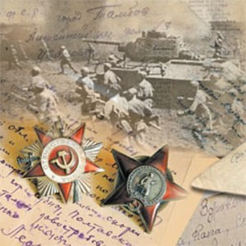
Музей Боевой славы 334 Витебской ордена Суворова II степени стрелковой дивизии
МБОУ «Средняя общеобразовательная школа №48 с углубленным изучением отдельных предметов» Приволжского района г.Казания

Slide 2

«Есть в школе маленький музей.
Войди в распахнутую дверь.
Реликвии тех страшных дней
Души коснутся пусть твоей…»

Slide 3

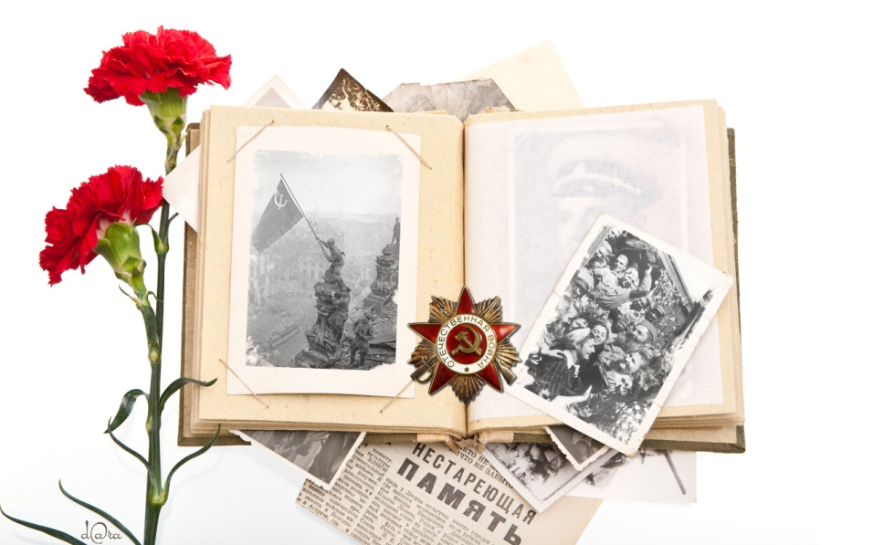
История музея школы №48
Создан:
24 апреля 1975
Паспортизирован:
Свидетельство №
1130 от 29.03.1976 г.,
№. 322 от 31.03.1999 г.

Slide 4
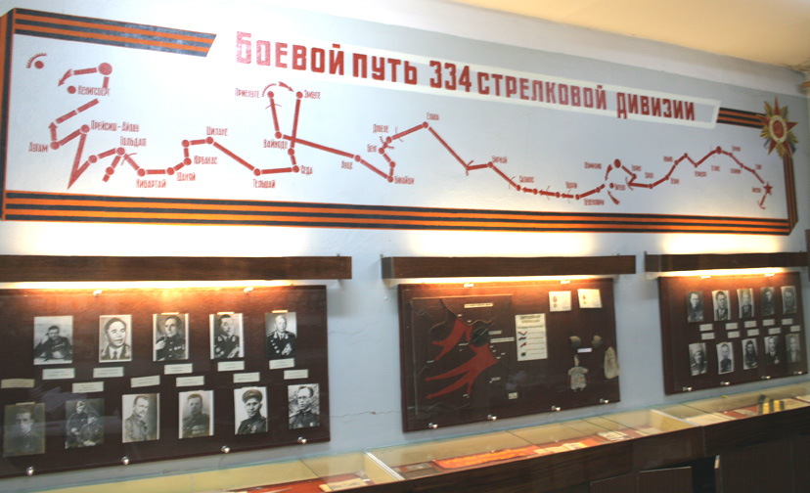


Slide 5
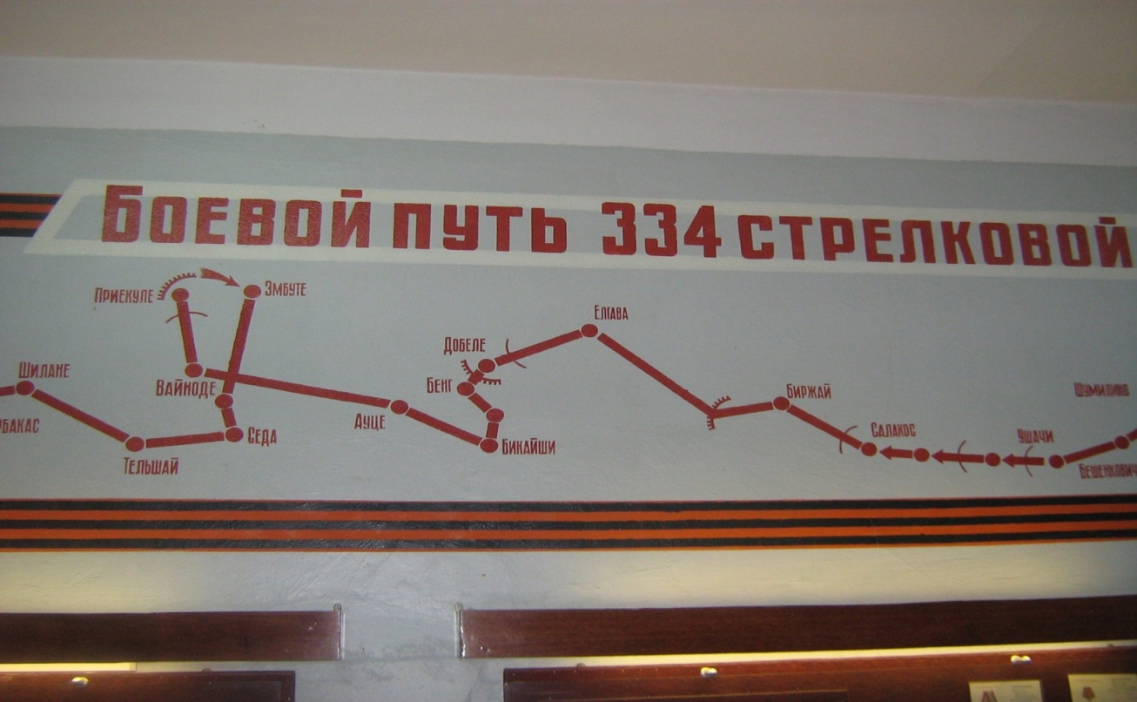
Характеристика музея
Отдельное помещение на III этаже площадью 48 кв.м. (прямоугольная комната 6х8 м). В музее 237 экспонатов, из них 157 подлинные.

Slide 6

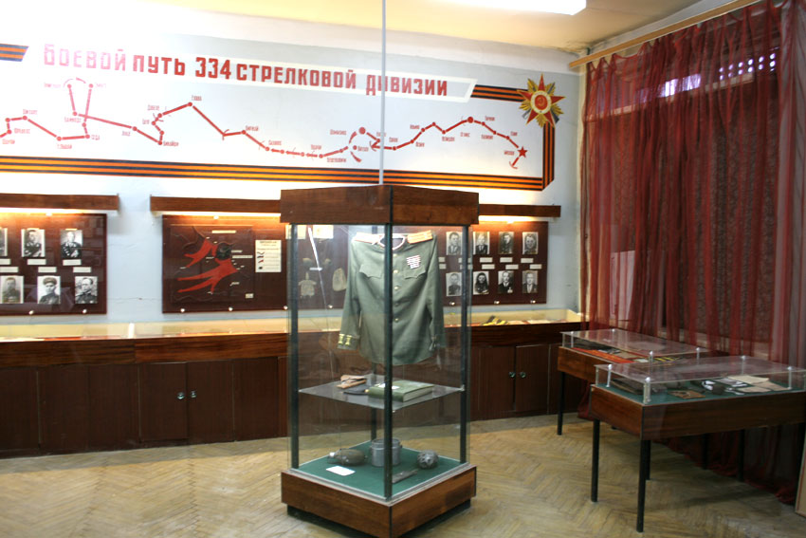

Slide 7


На учете в Государственном музее
состоят 2 экспоната:
Орден «Красной звезды»

Slide 8

Знамя подаренное ветеранам дивизии от коллектива школы

Slide 9
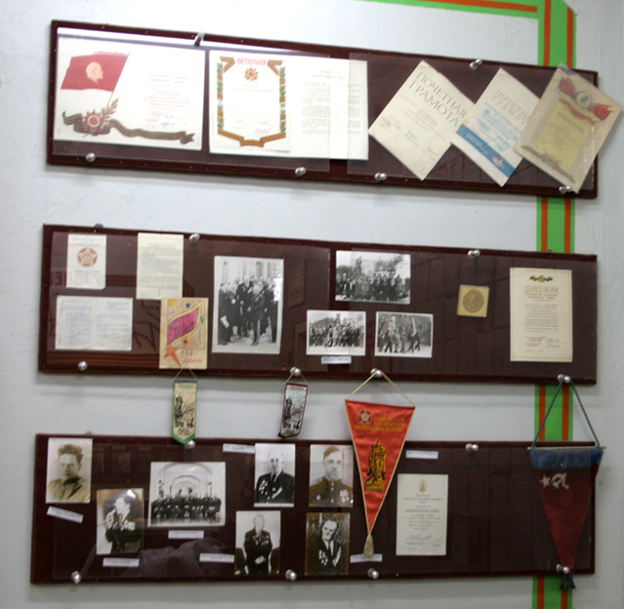

Slide 10
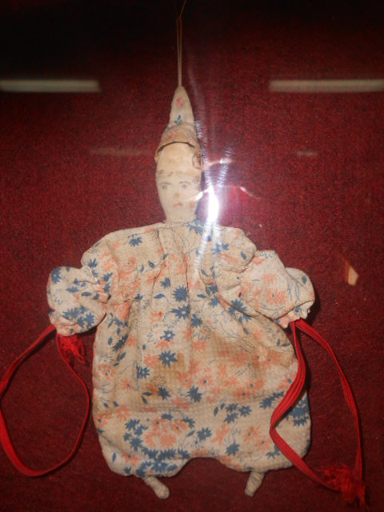
Кисет в виде куколки с лямочкой

Slide 11

Краткая характеристика создания музея
Следопыты школы установили, что на территории нашей республики в Дербышках, Сосновке и на Высокой горе формировалась 334 дивизия, в последствии получившая название Витебская ордена Суворова II степени. Командиром ее был генерал-майор Новиков Ю.А.
По инициативе директора школы, фронтовика Шахмуратова Назима Тагировича был создан отряд красных следопытов и штаб «Поиск». Возглавила
поисковую работу учитель Гувакова Нина Михайловна. Ребята пошли по боевому пути дивизии Следопыты восстановили боевой путь дивизии от Казани до Бреста. Большую роль в активизации поисковой работы сыграло создание Совета ветеранов 334-й дивизии. Следопыты побывали в различных городах, где встречались с ветеранами дивизии, собирали их воспоминания.
Итогом поисковой работы стал школьный музей Боевой славы, который был открыт к 30-летию Победы в апреле 1975 г.

Slide 12

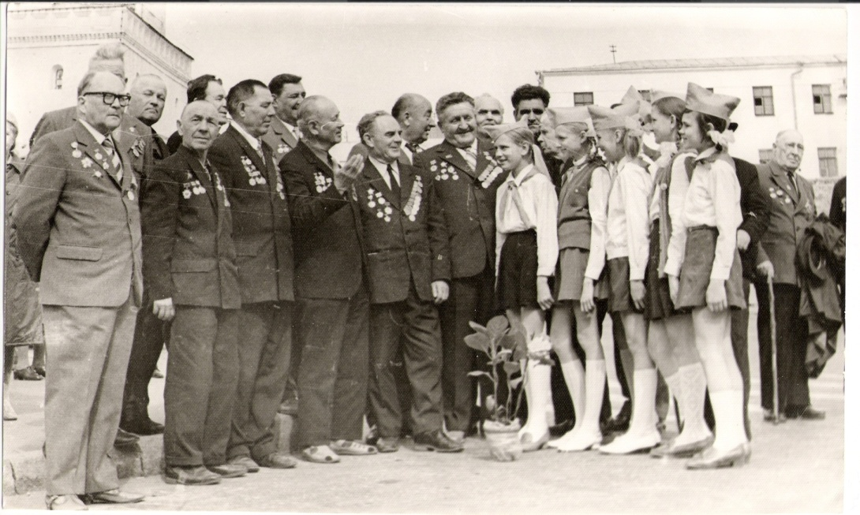
Встреча учащихся школы № 48 с ветеранами дивизии в мае 1975 г.

Slide 13
Краткая характеристика основного фонда
Личные вещи ветеранов 334-й дивизии:
полевые сумки-планшеты, письменные принадлежности, фляжки,
свидетельства о наградах, Награды, кисеты, шинель, китель, фуражка капитанская, дорожные наборы, осколки от снарядов, гильзы, фронтовые записи.

Slide 14
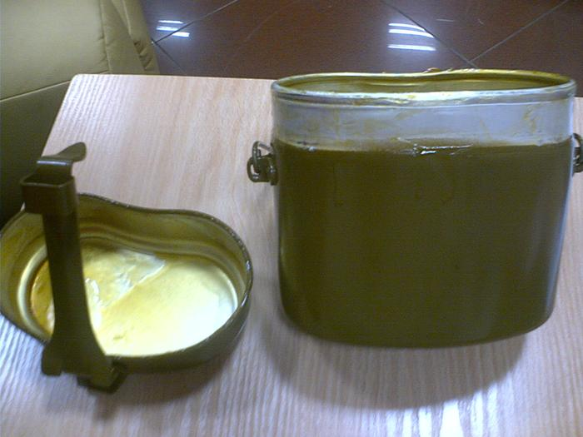

Slide 15
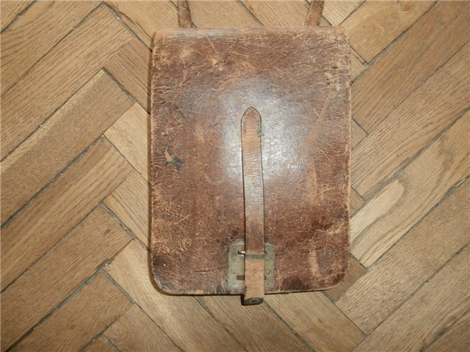

Slide 16
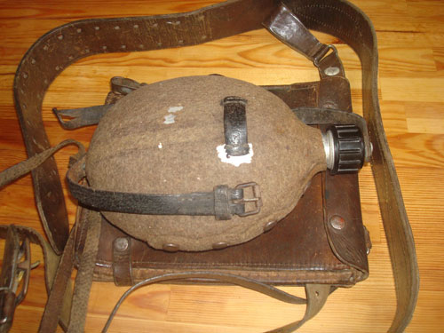

Slide 17
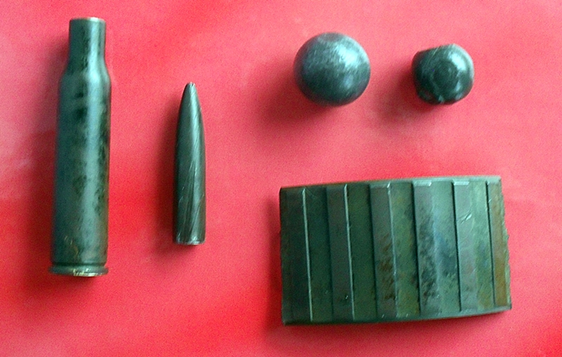

Slide 18
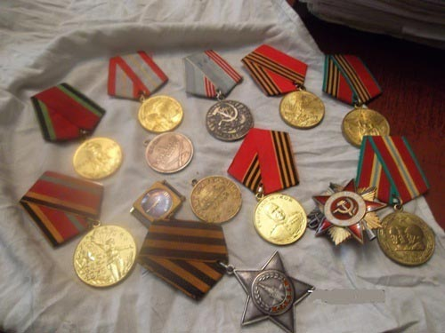

Slide 19
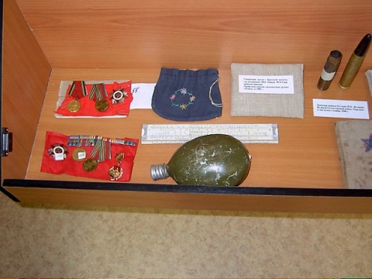

Slide 20
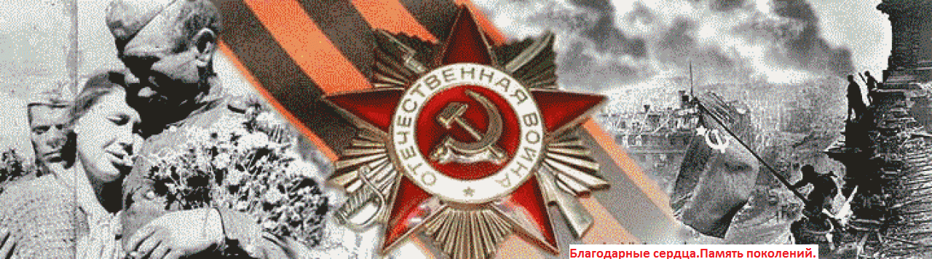
Разделы экспозиции:
Командующий состав.
Битва под Москвой.
Витебская операция.
Герои Советского Союза.
Разведчики.
Медицинские работники.
Кенигсбергская операция.
Витрины по отдельным ветеранам.

Slide 21

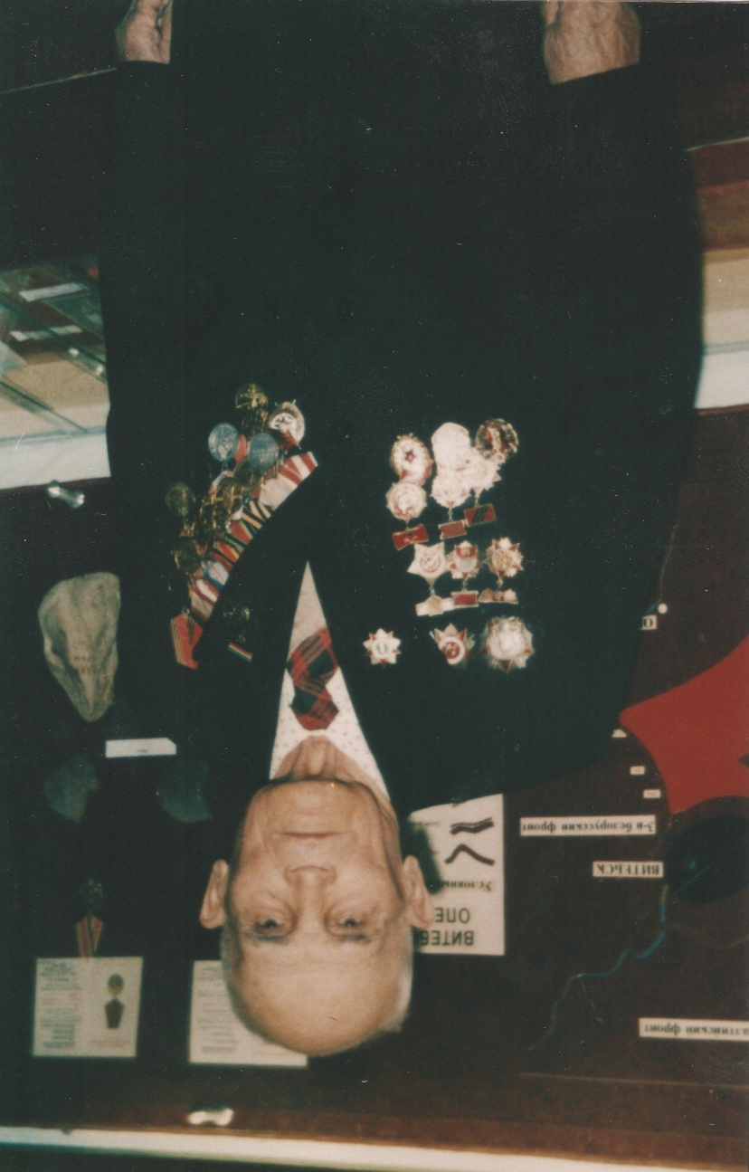
Раздел 1 Командующий состав
Постарел командир, посидел
Но в музее он снова в строю
С грустью он вспоминает друзей
И дивизию видит свою
Комиссар минометного дивизиона
334 дивизии, руководитель 1 похода
следопытов по боевому пути
дивизии Власова Александра Степанович
У стенда, посвященного Витебской операции,
За участие в которой был награжден
Орденом Александра Невского

Slide 22
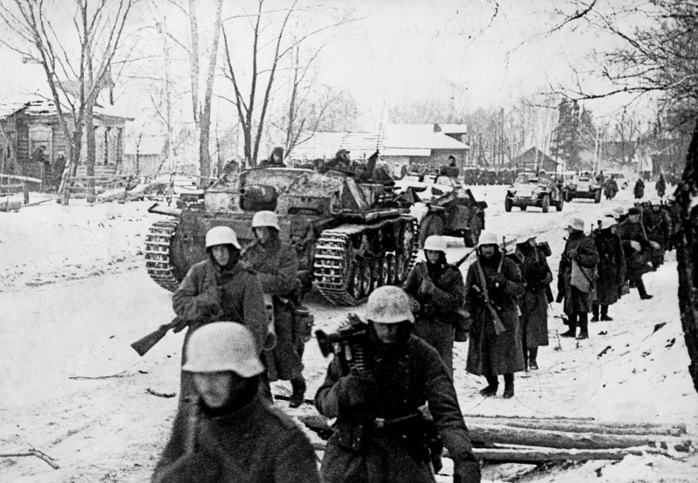
Раздел 2
Битва под Москвой
Немецкая часть в одном из занятых под Москвой на населенных пунктов. На заднем плане бронеавтомобили.

Slide 23
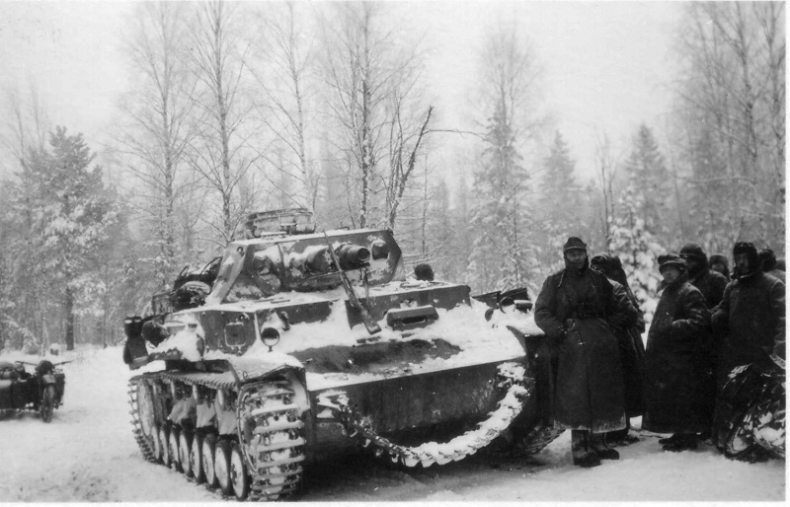
Немецкие солдаты у танка под Москвой.
На стволе орудия танка висит трофейная советская винтовка.

Slide 24
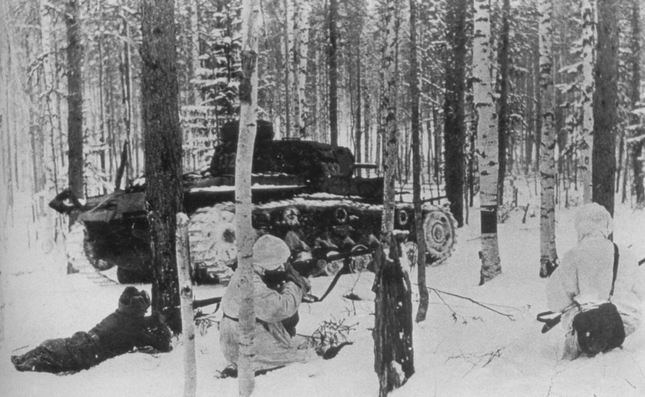
Советские солдаты в бою в лесу под Москвой.
Двое вооружены винтовками, у третьего сумка с дисками к пулемету. Подбитый немецкий танк.

Slide 25
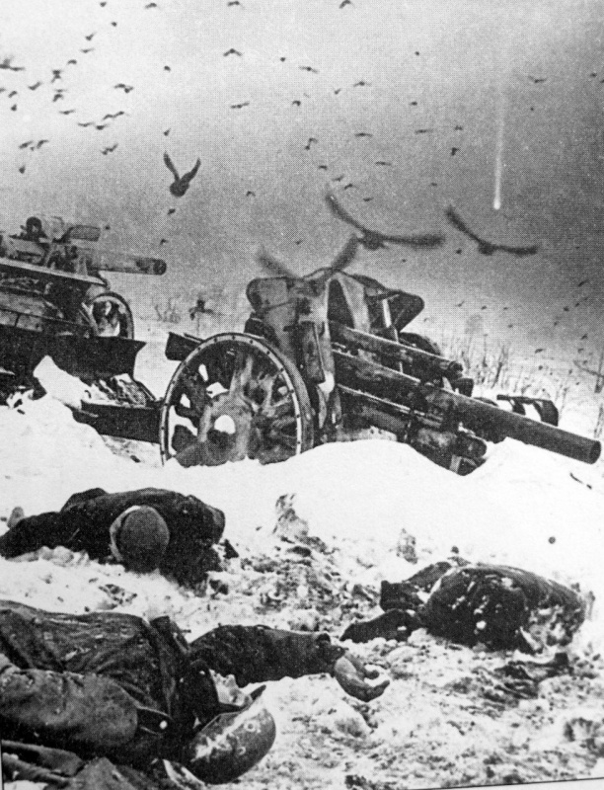
Убитые немецкие солдаты.
Битва под Москвой.

Slide 26
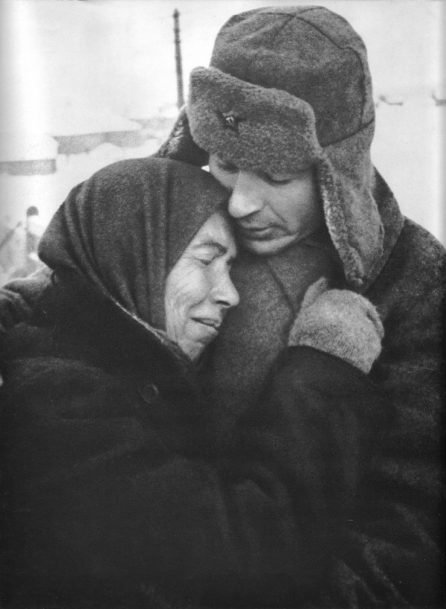
Женщина обнимает советского солдата после освобождения своего села в период советского контрнаступления под Москвой.

Slide 27
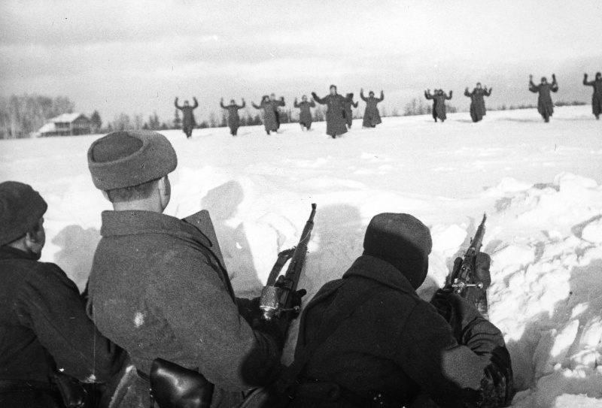
Немецкие солдаты сдаются в плен красноармейцам во время битвы за Москву. Зима 1941-1942гг.

Slide 28
Раздел 3
Витебская операция
О дивизии Витебской
Можно много рассказывать
И о славных походах
Вновь и вновь пересказывать .
В нашем школьном музее
Эта слава живет
И уверены мы – никогда не умрет!

Slide 29
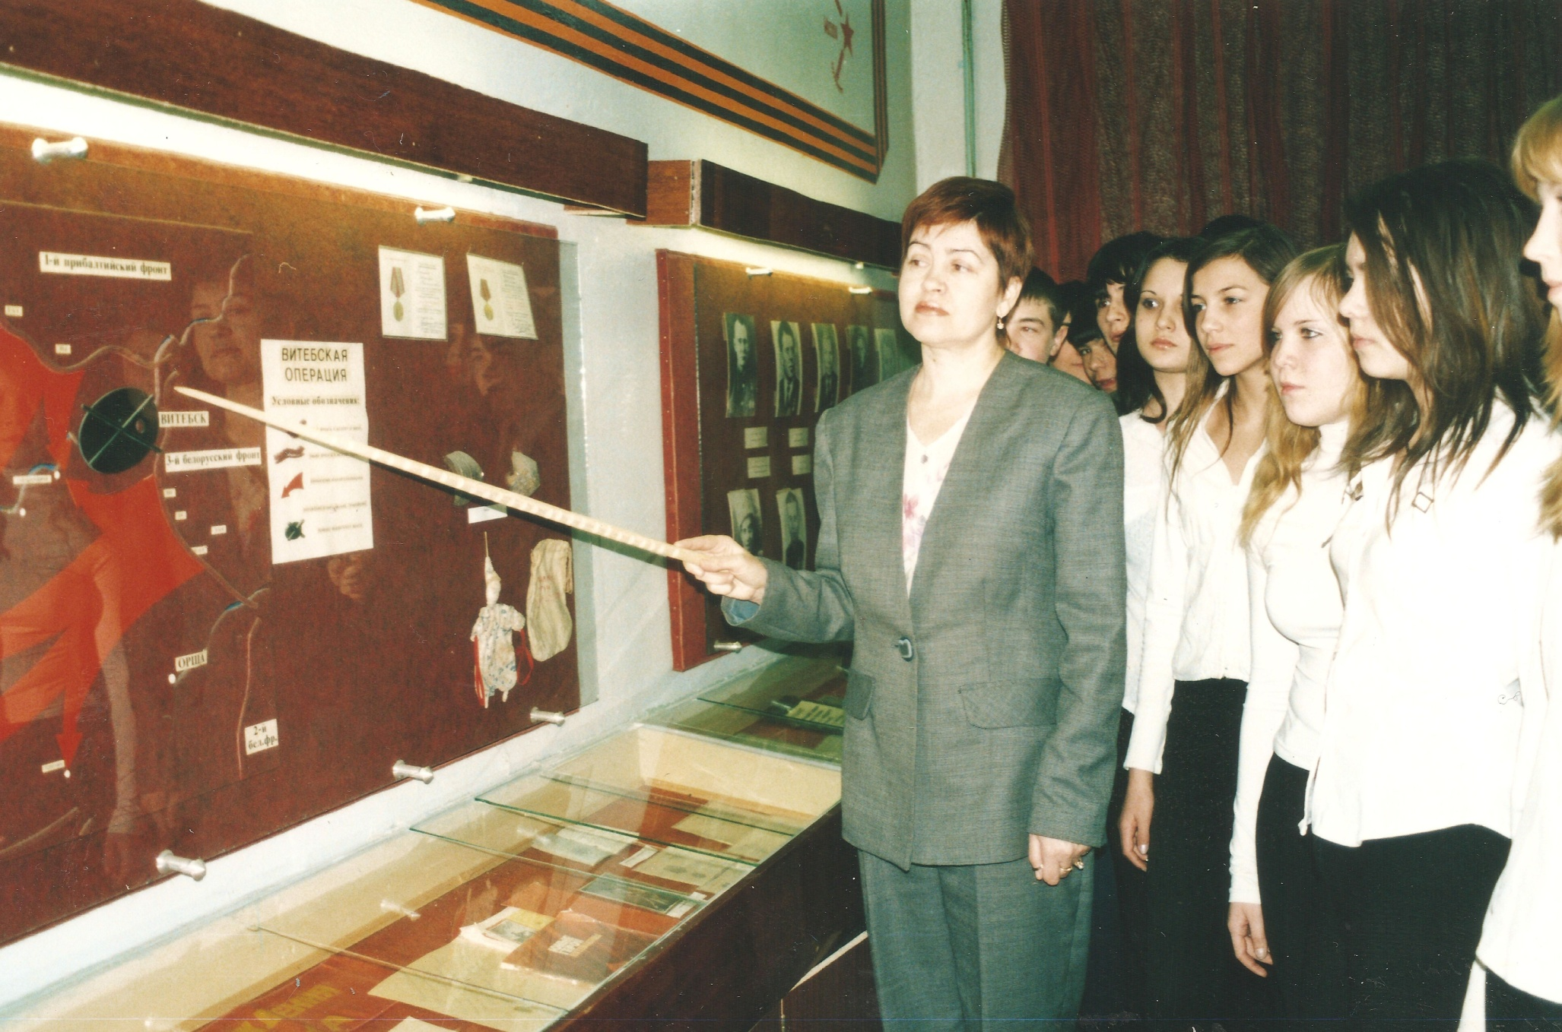

Slide 30
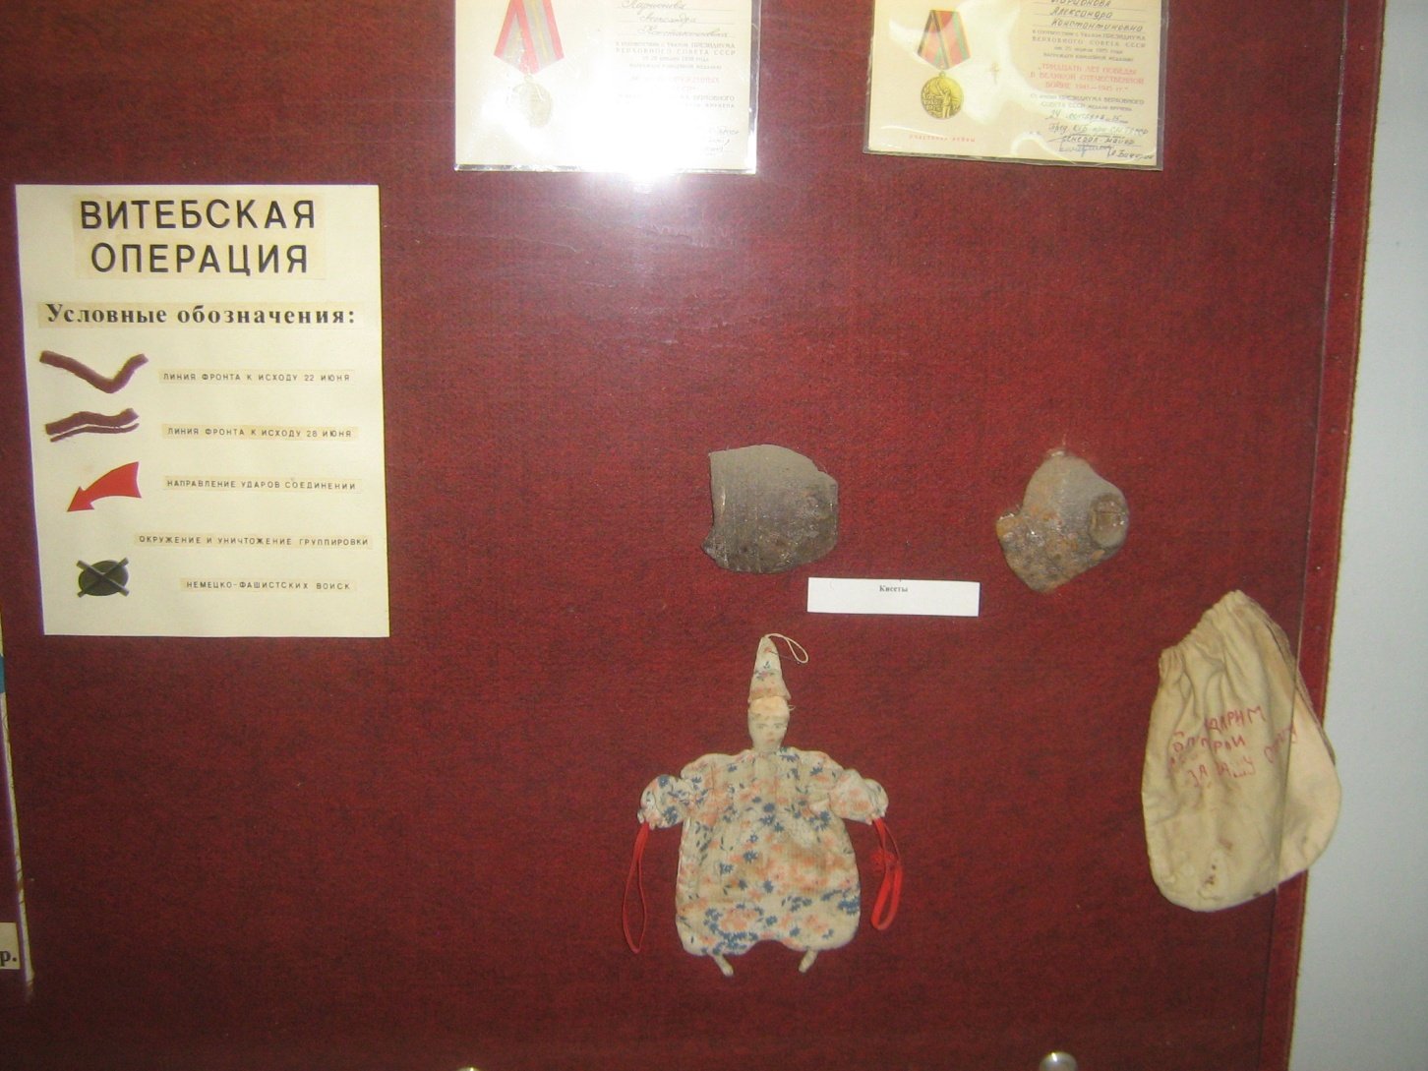

Slide 31
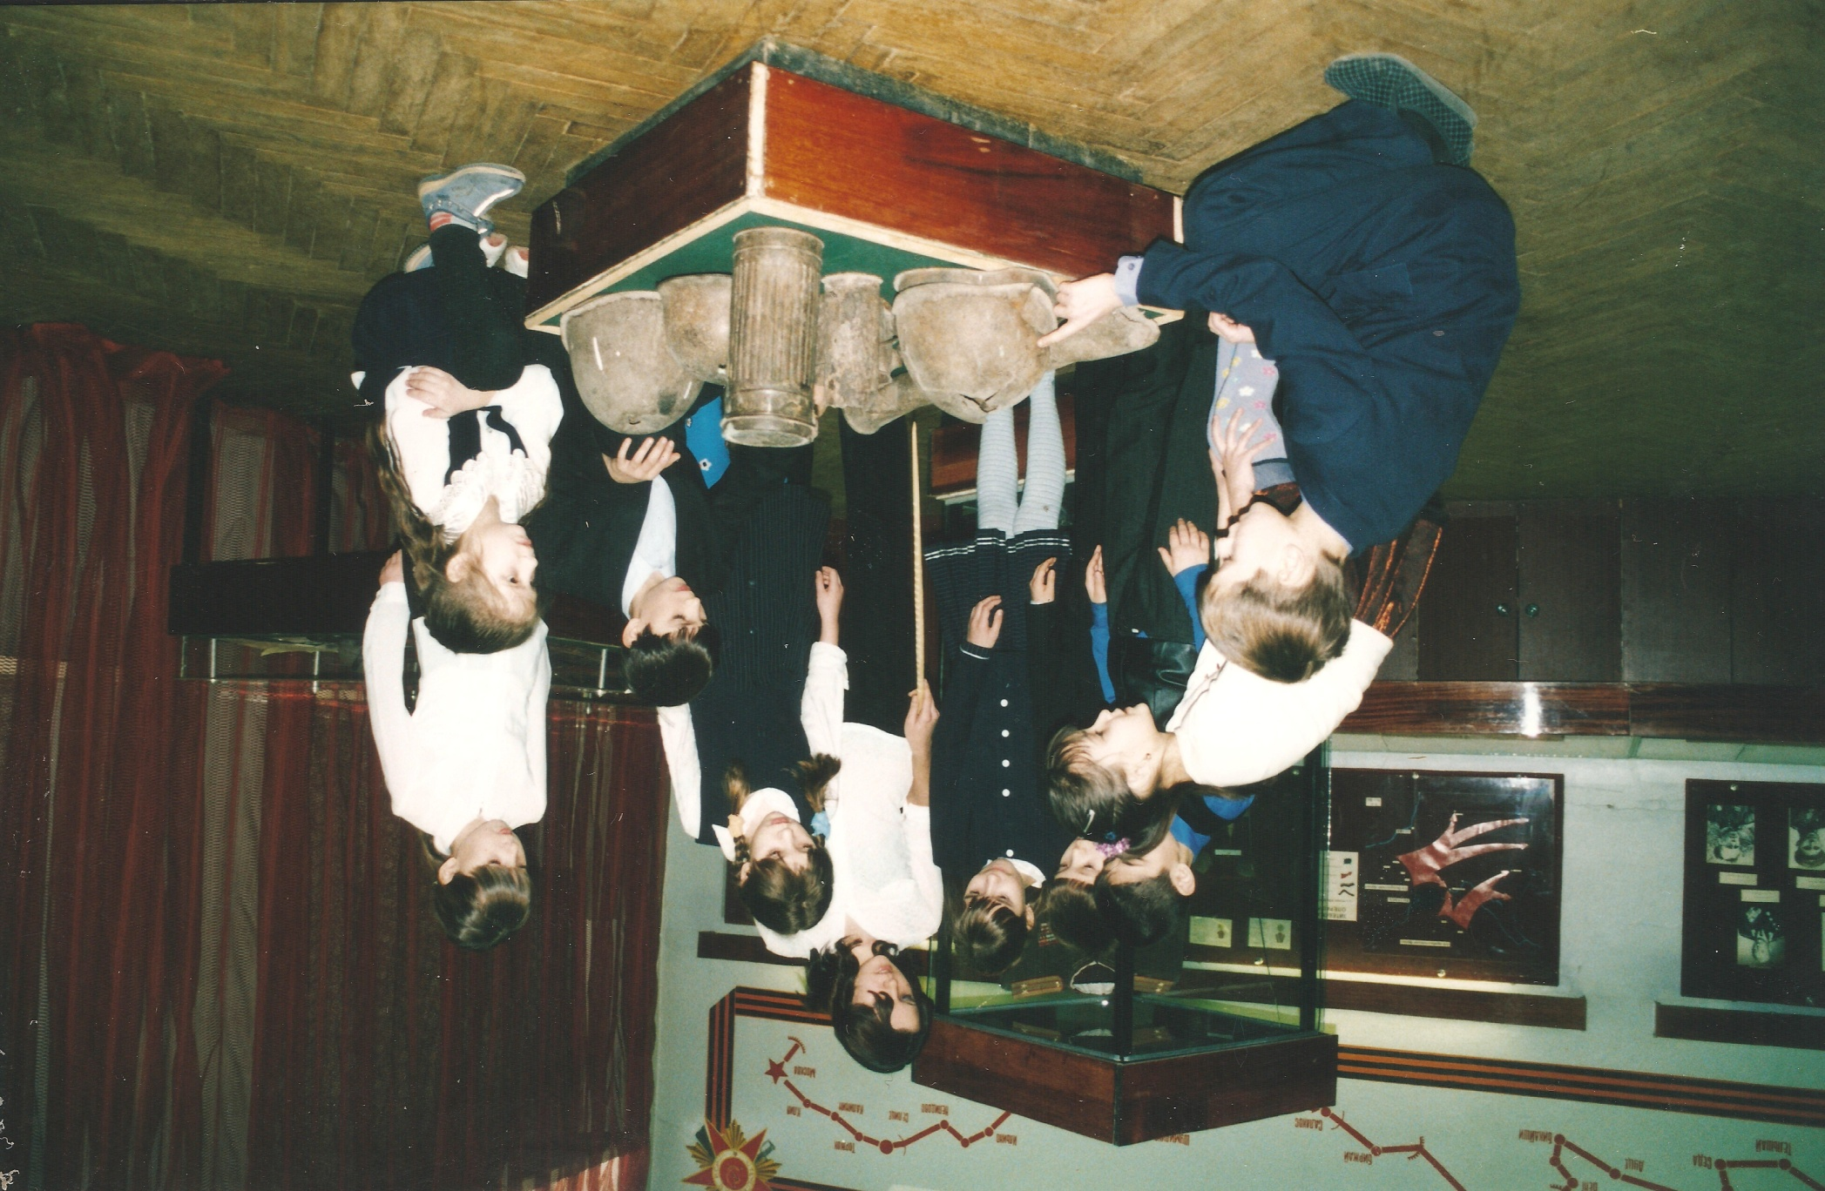

Slide 32
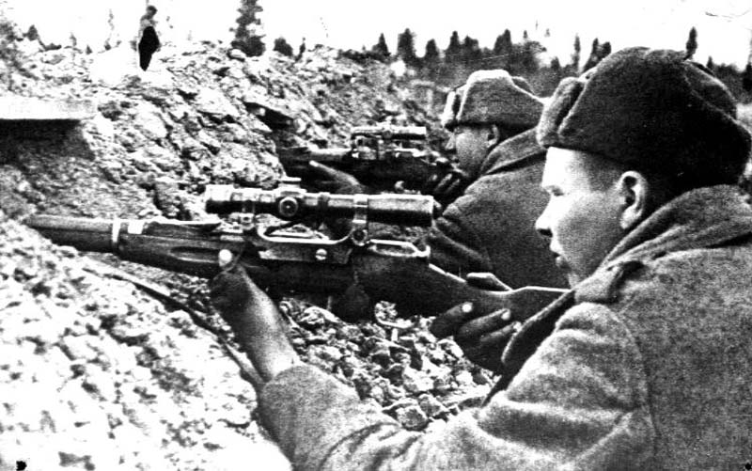
Советские снайперы на огневой позиции

Slide 33
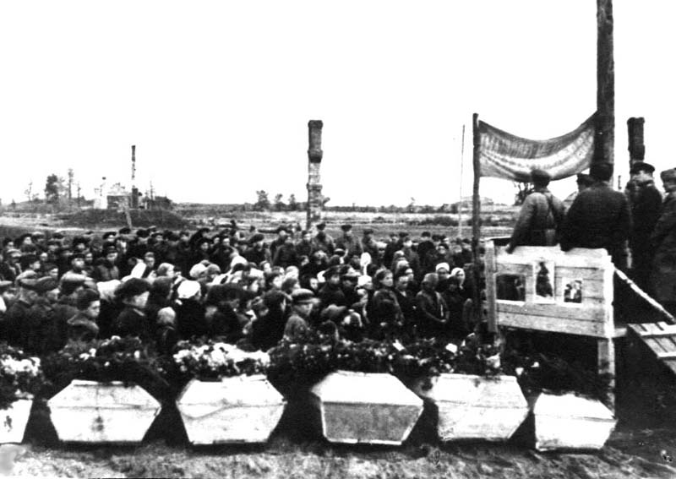
Похороны павших советских солдат в боях за г.Витебск

Slide 34
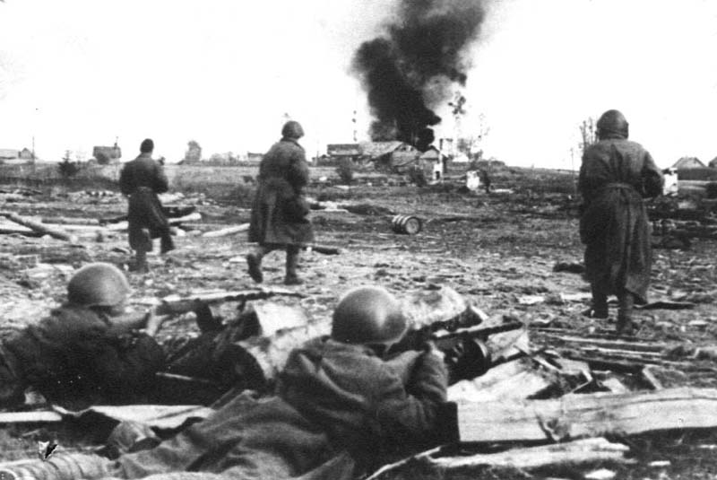
Штурм г. Витебска

Slide 35
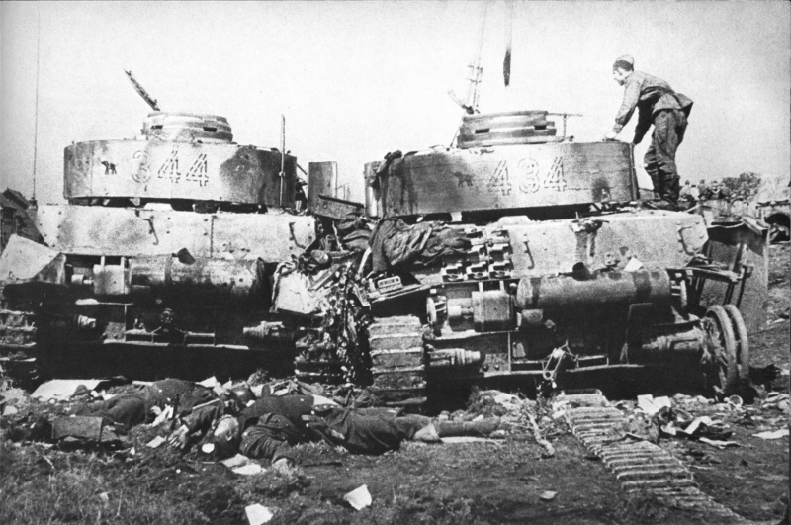
Подбитые немецкие танки.
Перед танками тела убитых немецких солдат.

Slide 36
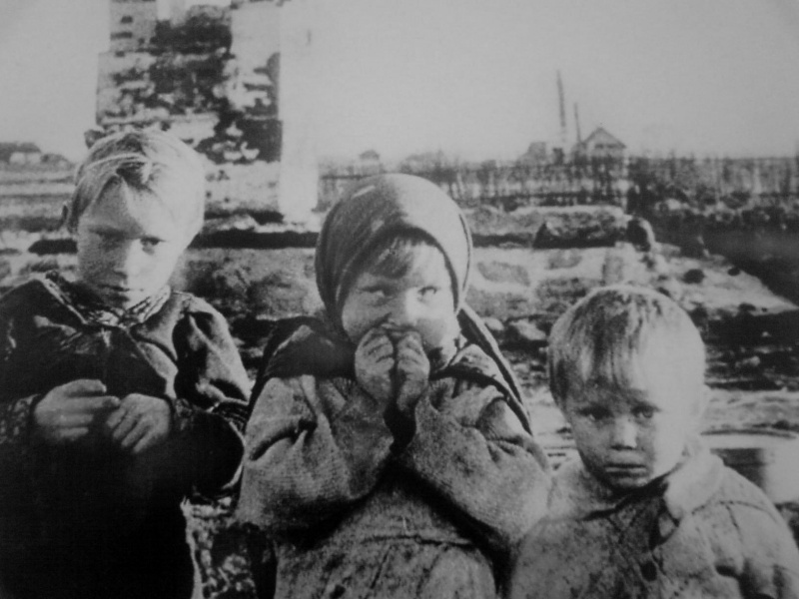
Дети у руин дома в Белорусской деревне Лозоватка

Slide 37
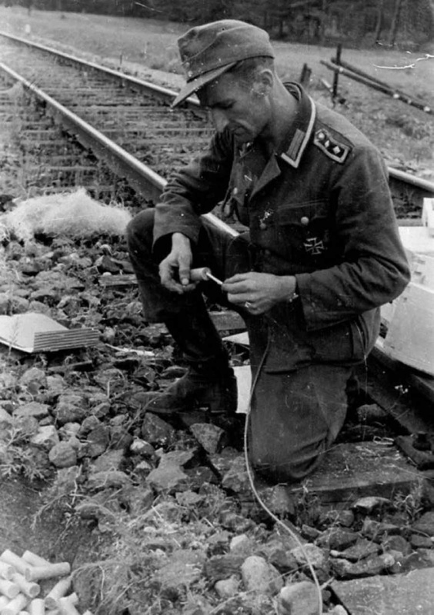
Немецкий оберфельдфебель готовит к подрыву участок железной дороги. В момент снимка вставляет запал в динамитную шашку.
16 июля 1944г.

Slide 38
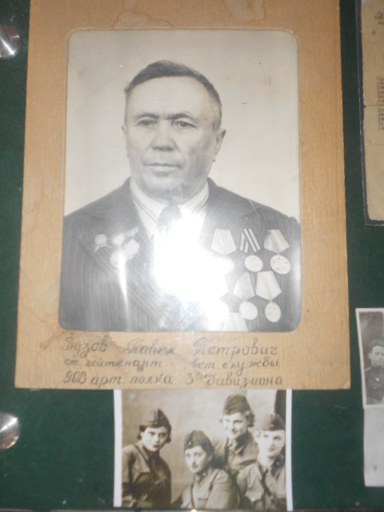
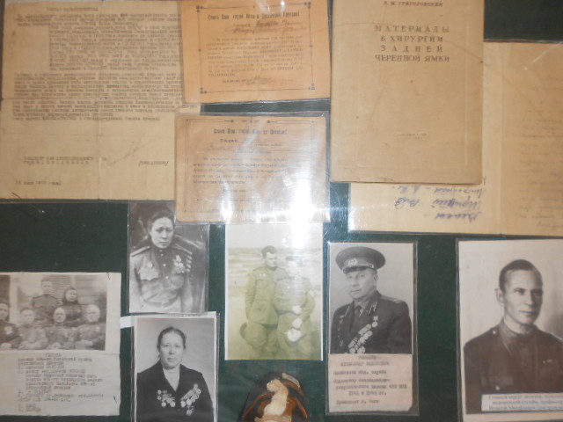
Раздел 5
Медицинские работники

Slide 39
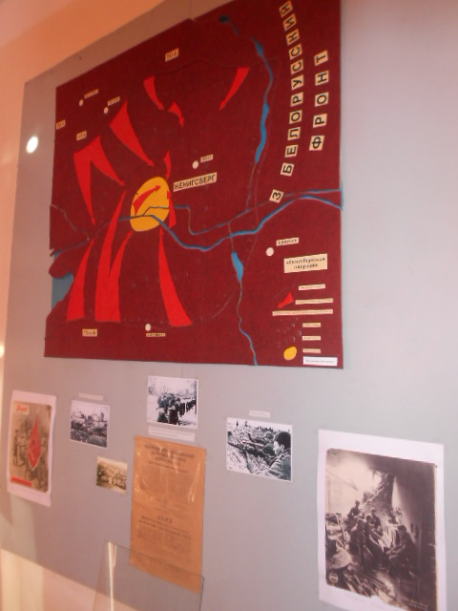
Раздел 6
Кенигсбергская операция

Slide 40
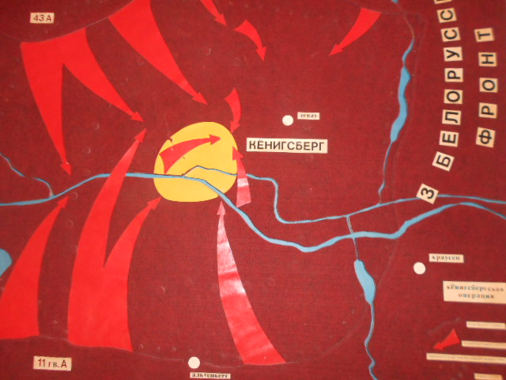

Slide 41
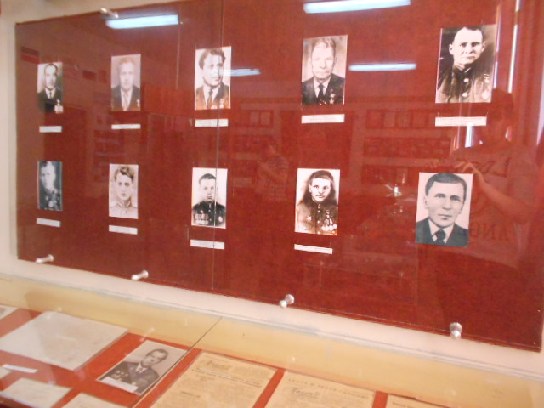
Раздел 7
Витрины по отдельным ветеранам

Slide 42
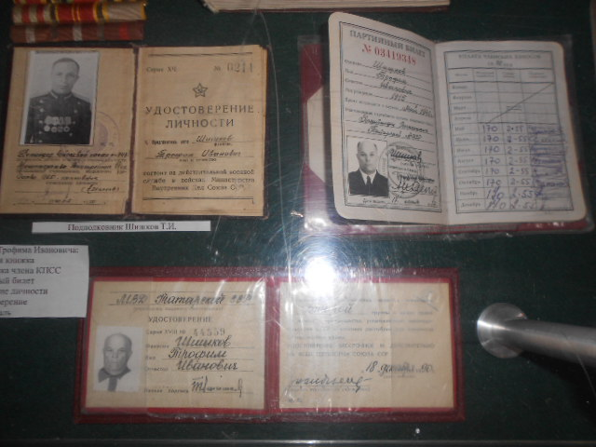

Slide 43
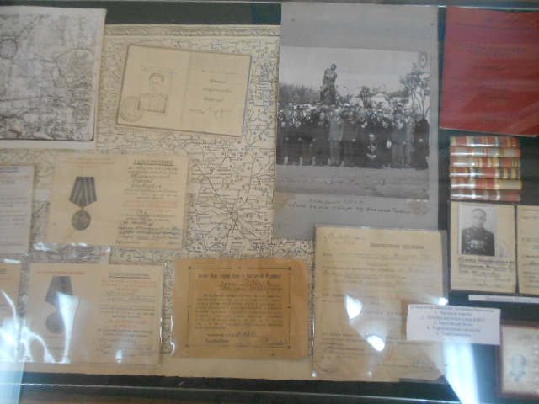

Slide 44
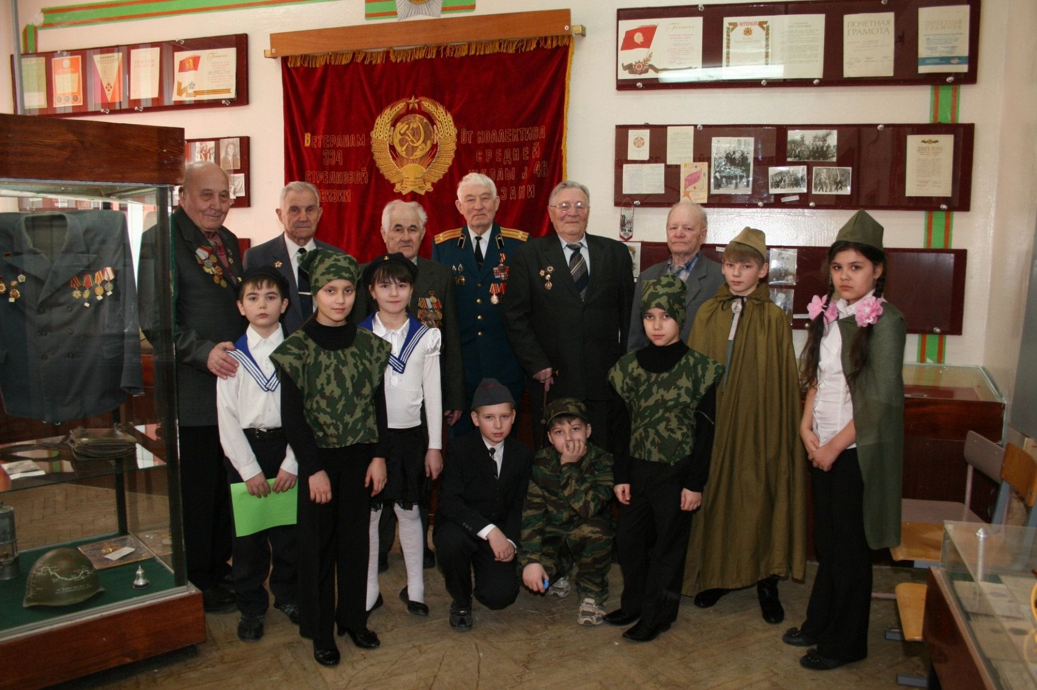
Под мирным небом, где земля богата
Историей родной страны,
В музее славы школы берегут ребята
И сохраняют память страшной той войны…

Slide 45
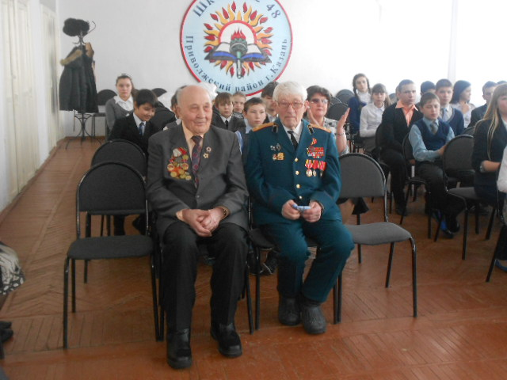
На встречи к школьникам приходят ветераны,
Сияют на груди медали, ордена.
Порой заноют фронтовые раны,
А в сердце та, Победная весна!

Slide 46
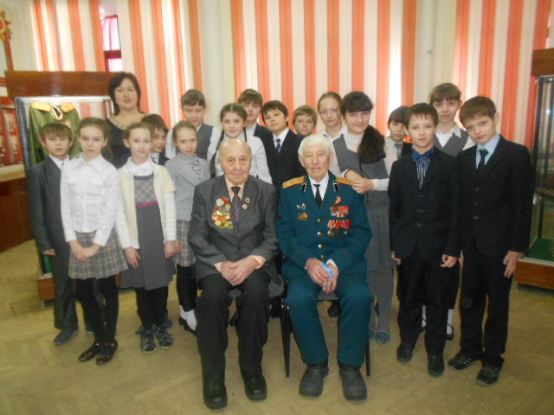

Slide 47
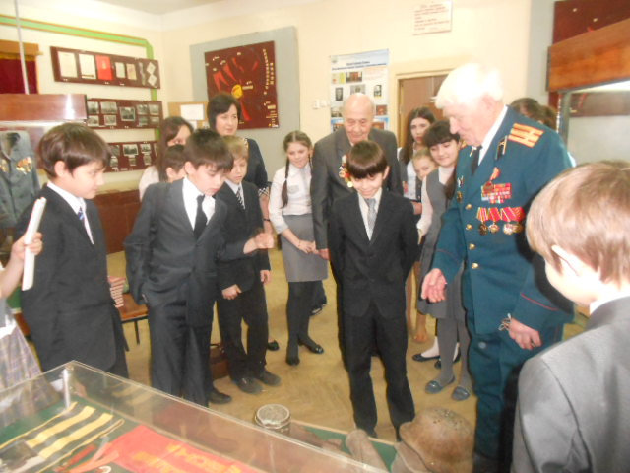

Slide 48
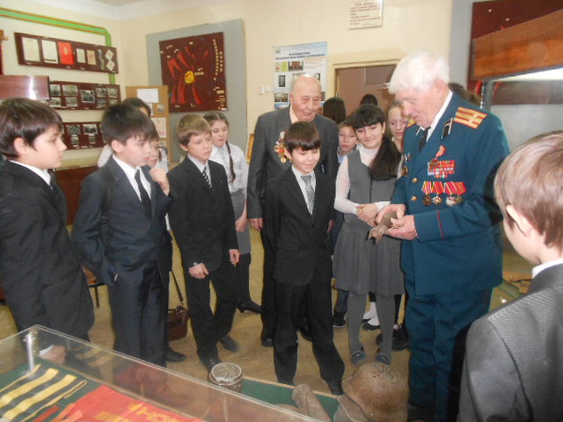

Slide 49
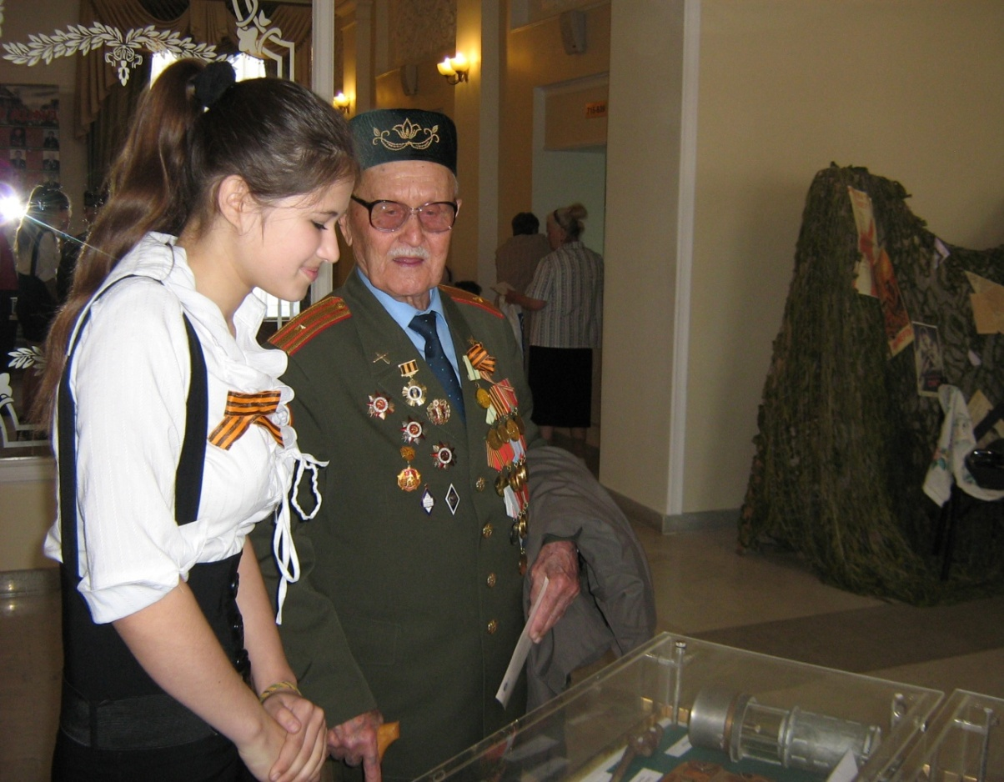
Встреча с ветеранами
Славная смена растет
И с ветеранами рядом
С надеждою смотрит вперед
Открытым уверенным взглядом

Slide 50
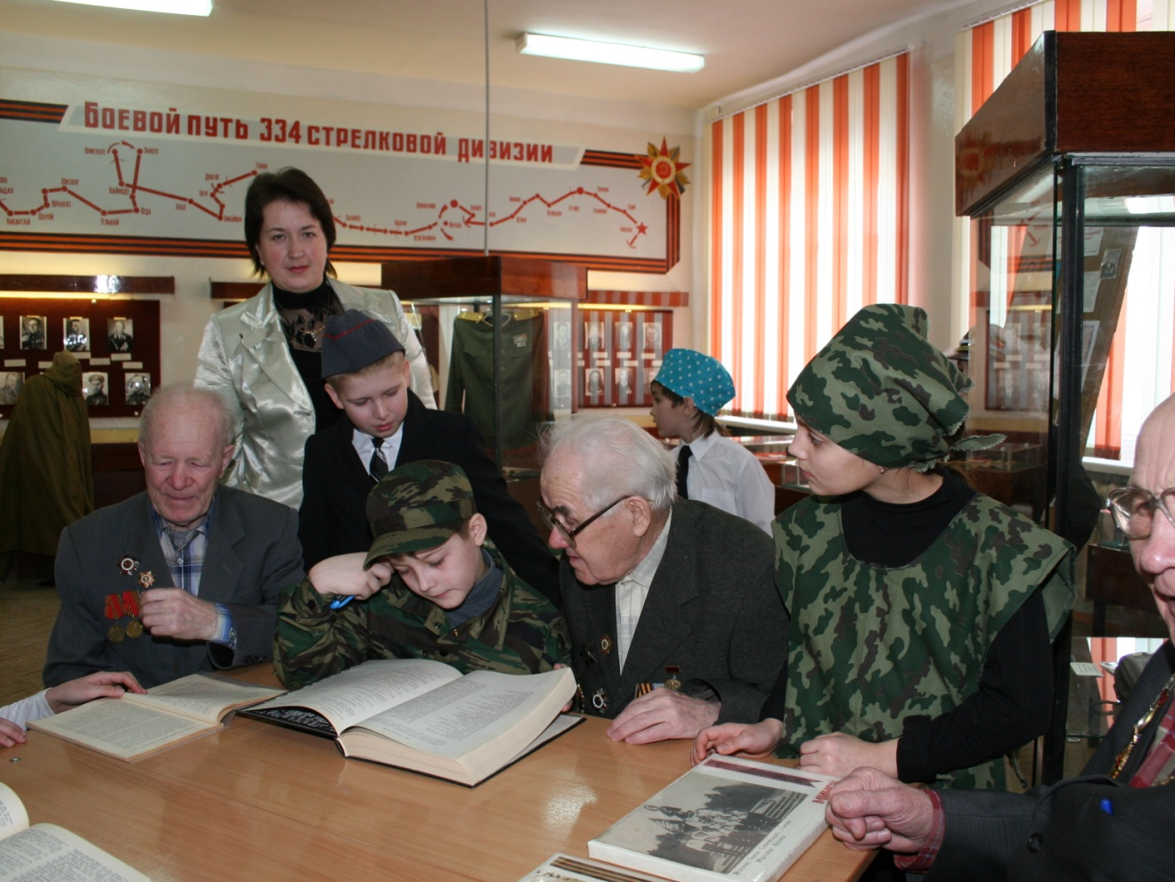

Slide 51
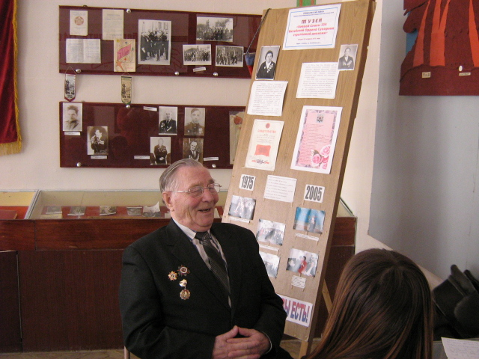
Абрамов Михаил Николаевич

Slide 52
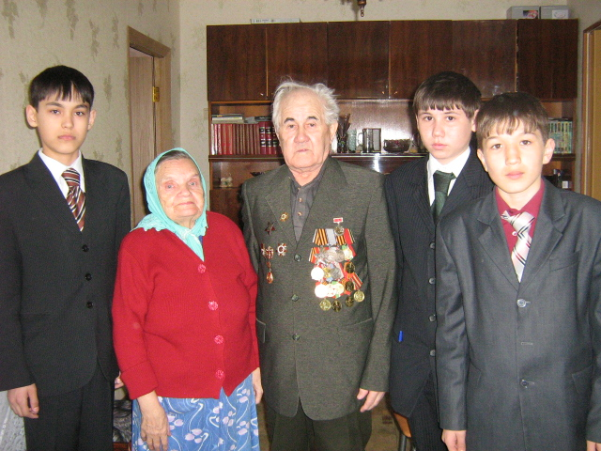

Slide 53
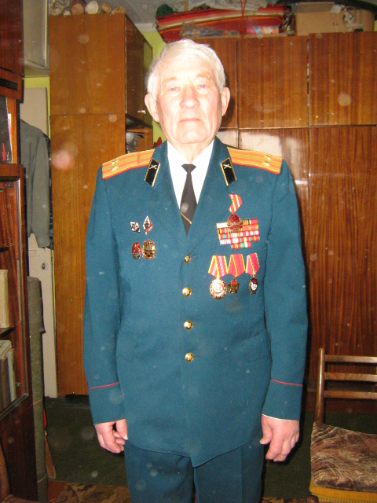
Щедров
Константин
Арсентьевич

Slide 54
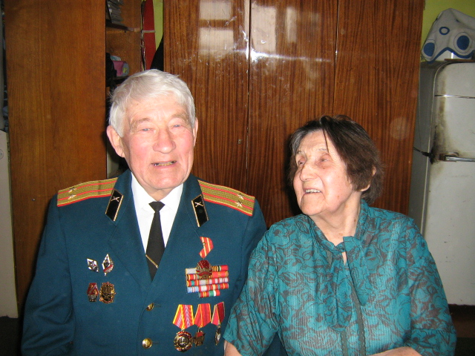
Супруги Щедровы

Slide 55
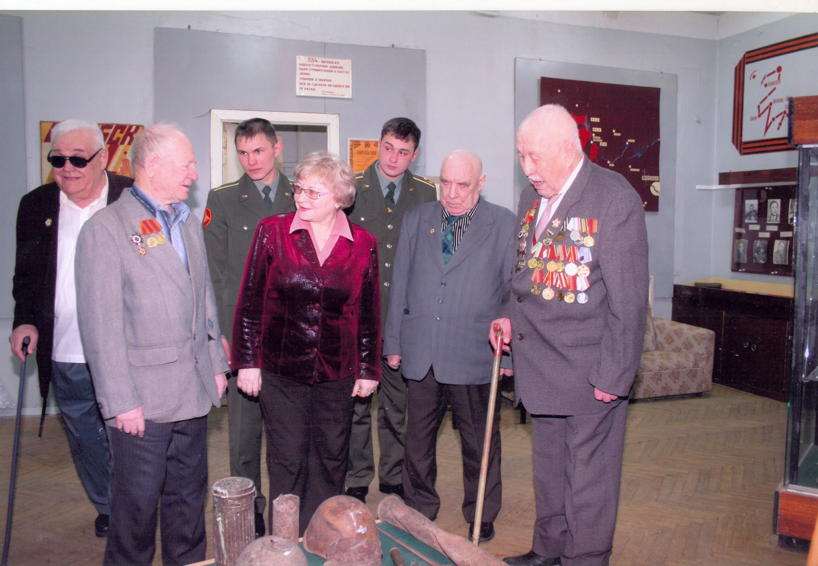

Slide 56

Где то за сотни милей родные всё ждут и ждут
Тех, кто в братской могиле свой последний закончили путь

Slide 57


Slide 58

И мальчик уже стремится учиться лучше, дружбой дорожить
На славного деда – героя во всем стараться походить!

Slide 59

Многое неизвестно – как звать и выросли где.
И снова летят запросы по всей необъятной стране…
Напишут родные : «Спасибо! За память и беспокойство сердец.

